Slide 1
Zappen door een labyrint
Mix in de tweede helft van de twintigste eeuw.

Slide 2
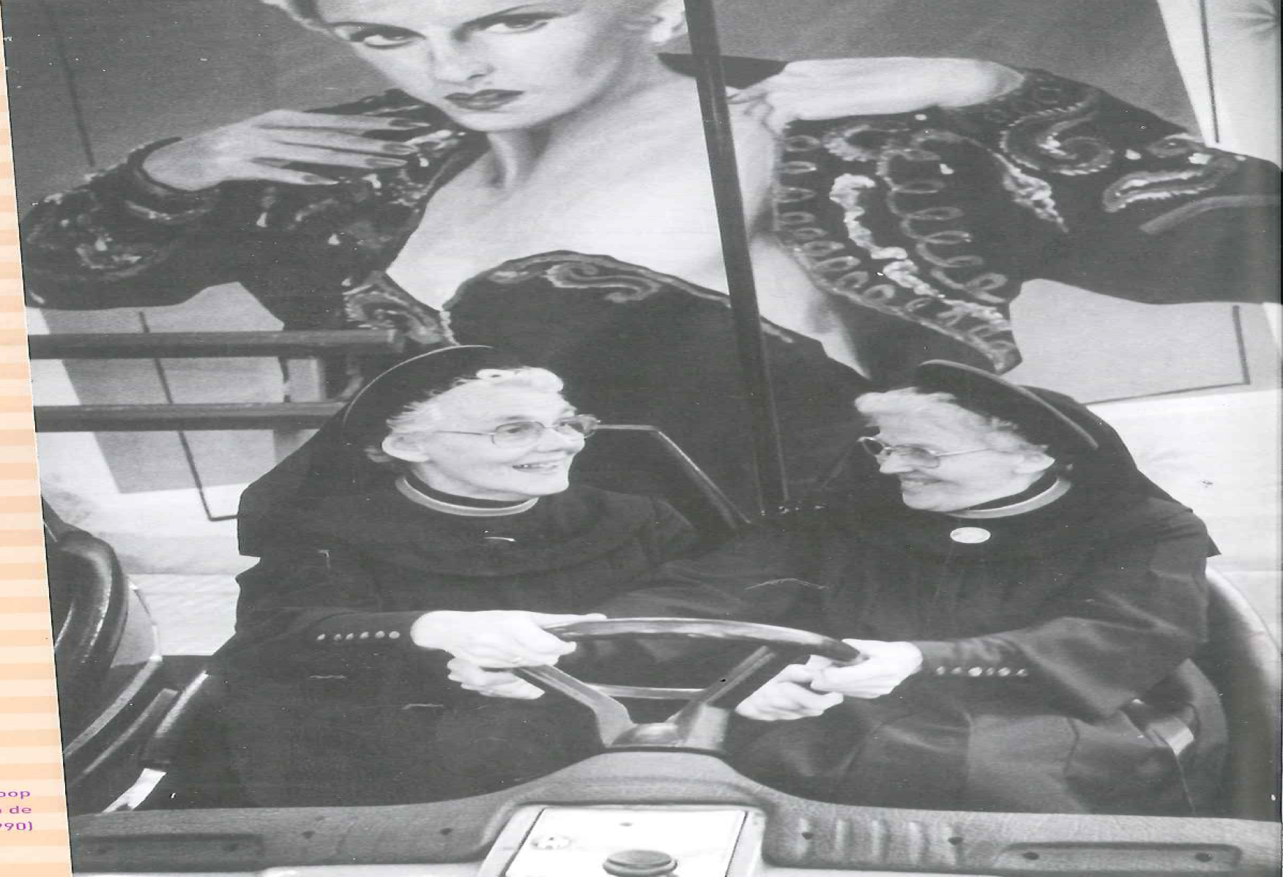
“De wereld is te complex geworden voor één dominant geloof of politieke overtuiging.”
Filmpje

Slide 3
Nederhop 20 jaar: Ali B.
Maandag 7 december 2015
Nederhop bestaat 20 jaar! Tenminste, als we uitgaan van 1995, het jaar waarin het album ‘Afslag Osdorp’ van de Osdorp Posse uitkwam, ‘Spraakwater’ van Extince in de top 10 binnenkwam en het label Top Notch werd opgericht.
De start van een genre dat zijn naam definitief gevestigd heeft en vele gedaanten kent. Maatschappijkritisch en politiek bewogen of puberaal en macho. Van Brainpower tot Opgezwolle, van Kempi tot Ronnie Flex, we krijgen vanavond een klein college Nederhop van Ali B.
http://dewerelddraaitdoor.vara.nl/media/350747

Slide 4
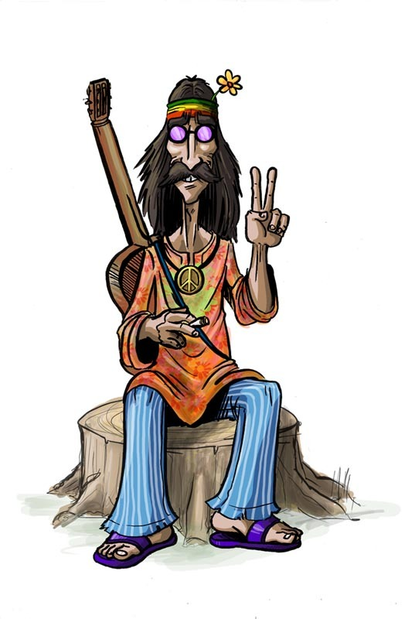
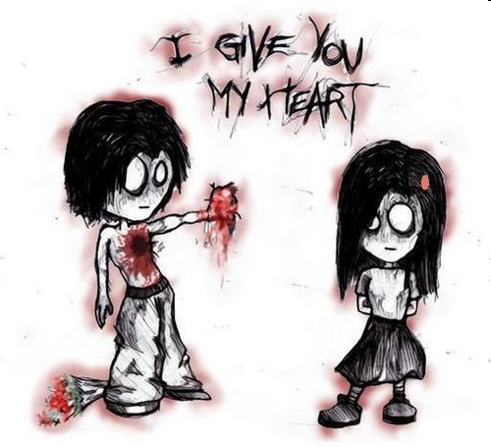
Subculturen onderscheiden zich van de massa.
Ze zijn als het ware een spiegel van de tijdperiode.

Slide 5
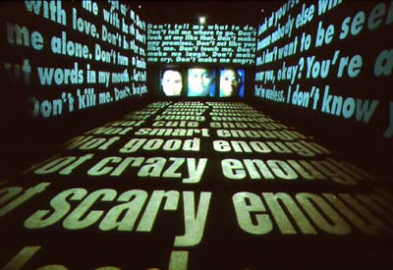
Barbara Kruger;
“Ik probeer me bezig te houden met complexe verbanden tussen macht en maatschappij, maar wat presentatie betreft doe ik mijn best om een hoge moeilijkheidsgraad te vermijden. Ik wil dat mensen door een kunstwerk meegesleurd worden.”

Slide 6
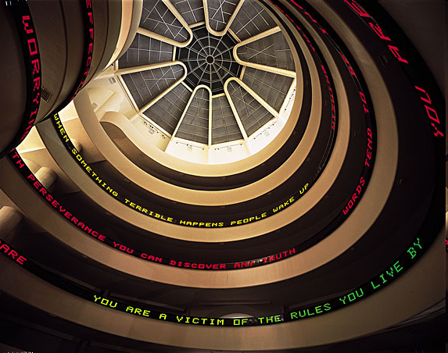
Filmpje
Jenny Holzer, de straat als expositie ruimte
Mix van High Culture en Low culture

Slide 7
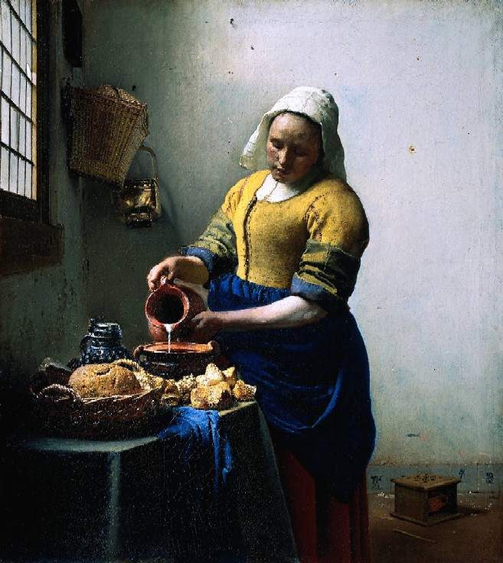
Mix van High Culture en Low culture

Slide 8
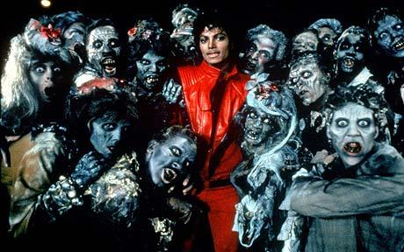
Eindeloze televisie blz 112-113
MTV
Sinds 1981 24/7
Nieuwe manier van televisie kijken.
Populariteit van artiesten wordt mede door beeld bepaald.
Clip draagt bij aan imago.
1983 Michael Jackson Thriller

Slide 9
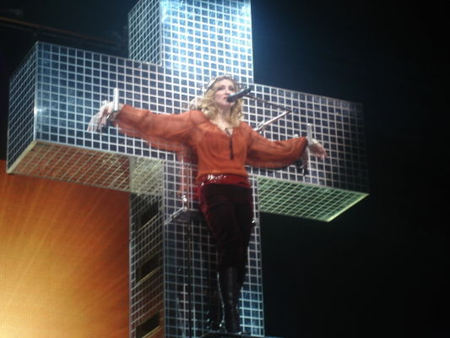
Eindeloze televisie blz 112-113
MTV
Madonna, feminist.
Seks, religie en geweld zijn onderwerpen binnen haar clips en shows.

Slide 10
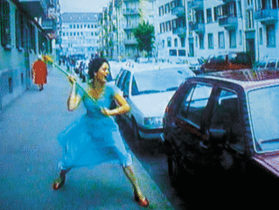
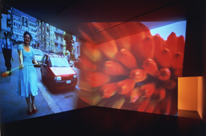
Eindeloze televisie blz 112-113
Pipilotti Rist
Ever is Over All 1997
Niet alles is wat het lijkt.
Ik ben echt een televisie kind. Ik ken het gevoel dat je niet meer uit elkaar kunt houden wat je ‘s middags in het bos beleefd hebt en wat je daarna op televisie gezien hebt.

Slide 11
Muziek uit de getto blz 114-115
https://www.youtube.com/watch?v=Tu3AVjfhvqo
Underground
Hip hop en house ontstaan in de underground.
New York (The Bronx), 1976
DJ en MC
Public Enemy
Geen instrument is zelf ingespeeld

Slide 12
Muziek uit de getto blz 114-115
Underground
De la Soul, Eye know
Samples van oude soul platen
Positief!
Lauryn Hill
R&B, (mix van hiphop en soul)

Slide 13
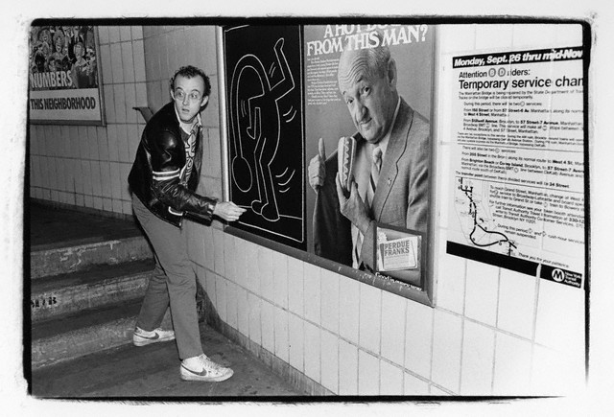
Muziek uit de getto blz 114-115
Keith Haring en Banksy
De wereld van Keith Haring
Graffiti kunstenaars uit de underground

Slide 14
Dance blz 116-117
House
Combinatie van disco en elektronische synthesizer muziek.
+/-1980.
Houseparty's
Glitter en glamour

Slide 15
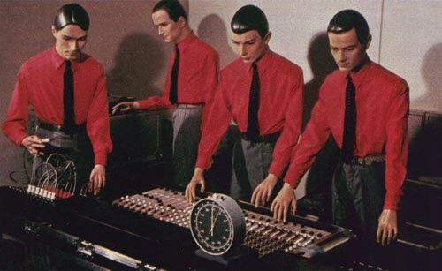
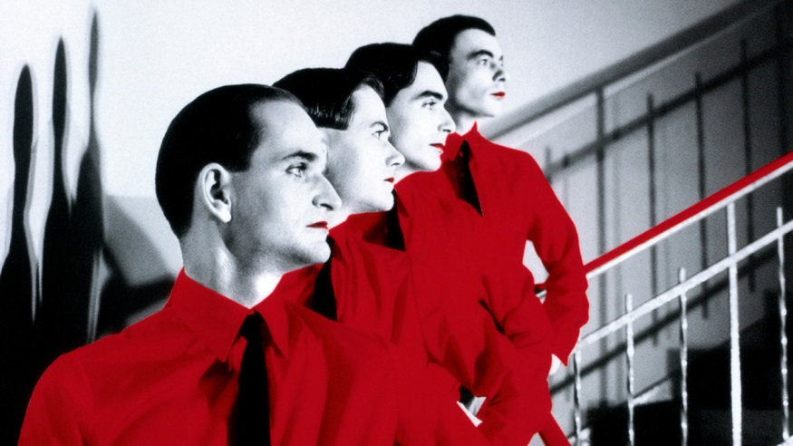
Dance blz 116-117
Kraftwerk
Pioniers in de synthesizer muziek.
Jaren 70
Duitse groep.
Fragment top 2000

Slide 16
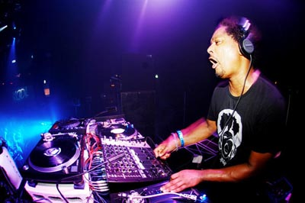
Dance blz 116-117
House, dansritme!
Derrick May
Strings of life
The prodigy
Out of space

Slide 17
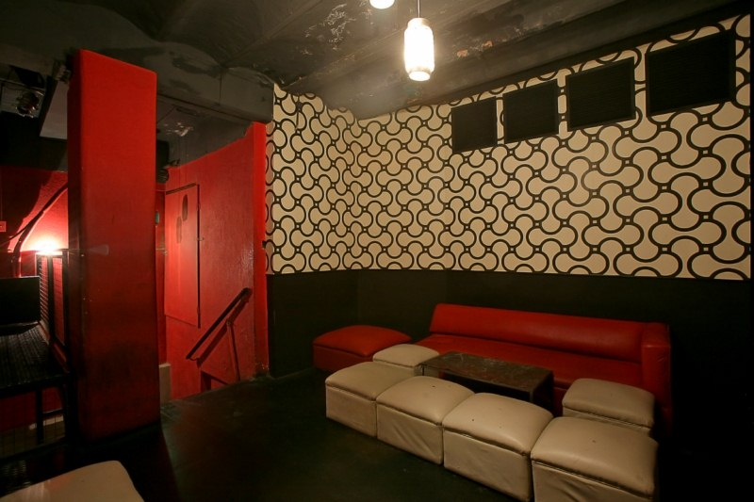
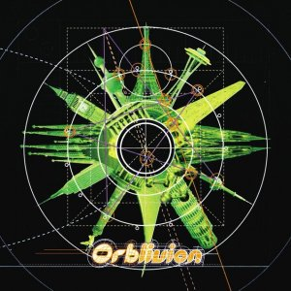
Dance blz 116-117
Ambient house
Even tot rust komen.
Ritme speelt nauwelijks een rol.
‘Ambient muziek moet kalmte en denkruimte bevorderen. Zij moet even goed te negeren als interessant zijn.’
The orb, passing of time

Slide 18
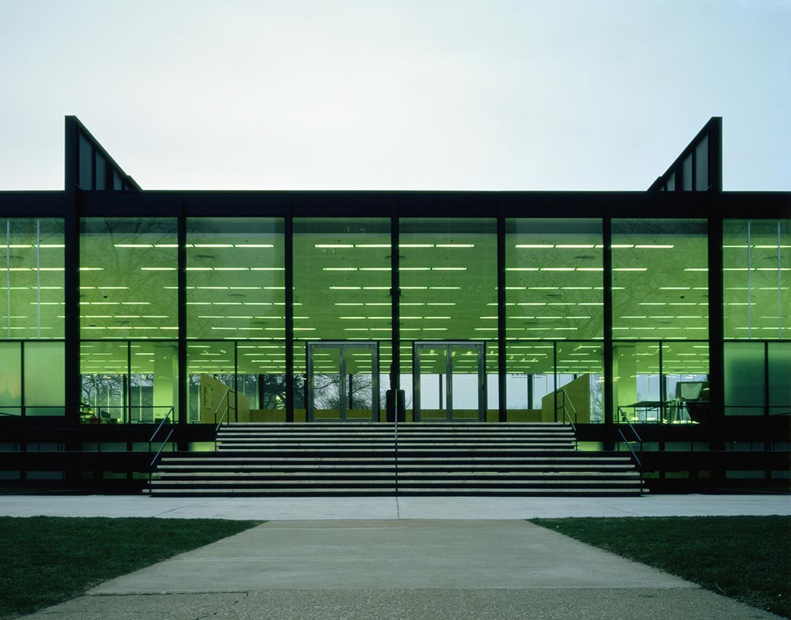
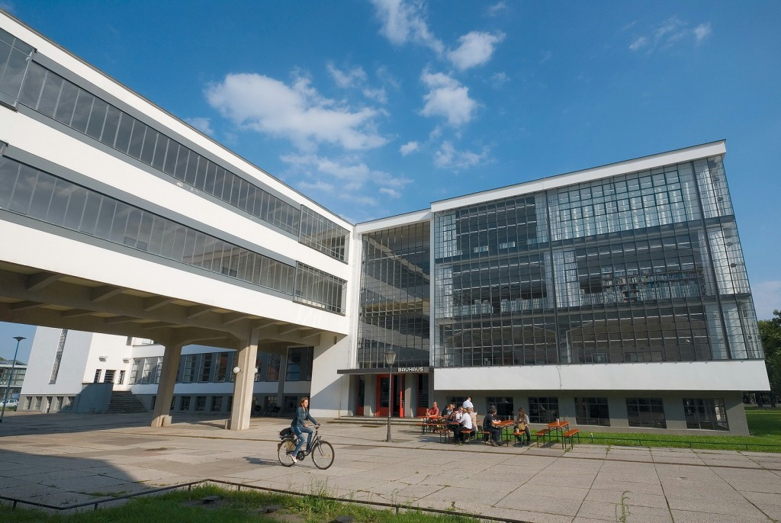
Postmodernisme blz 118-119
Vooraf in de architectuur
Modernisme
Less is more!
Form follows function

Slide 19
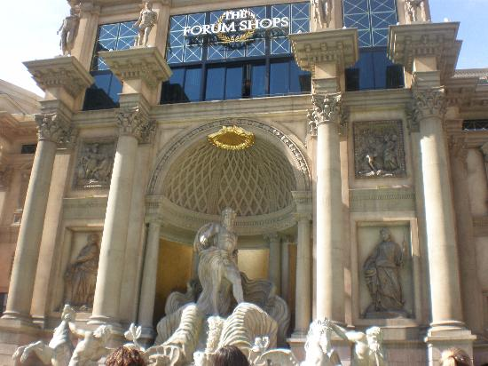
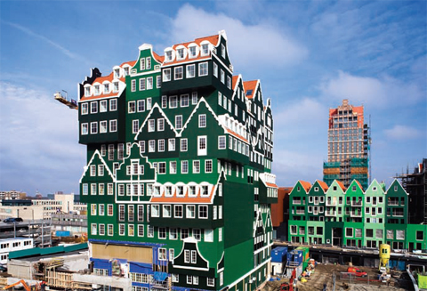
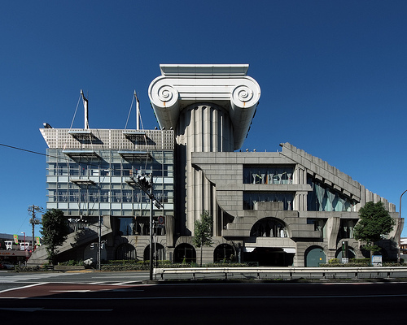
Postmodernisme blz 118-119
Charles Jencks bedenkt de naam voor een nieuwe stroming.
Postmodernisme → na het modernisme
Oude architectuur stijlen worden geciteerd.
Ornamenten vergroten de herkenbaarheid van een gebouw.

Slide 20
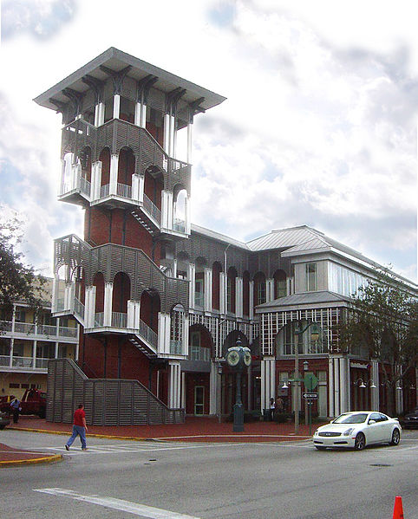
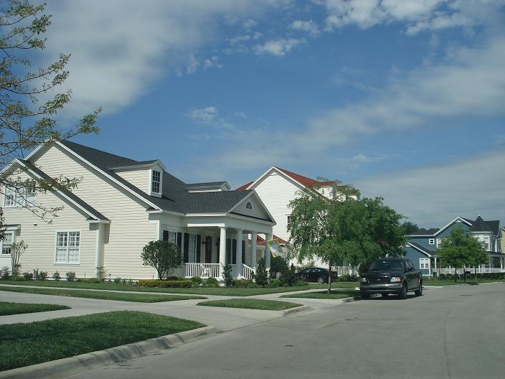
Postmodernisme blz 118-119
Celebration, Robert Venturi (1925) en Aldo Rosso (1931-1997)

Slide 21
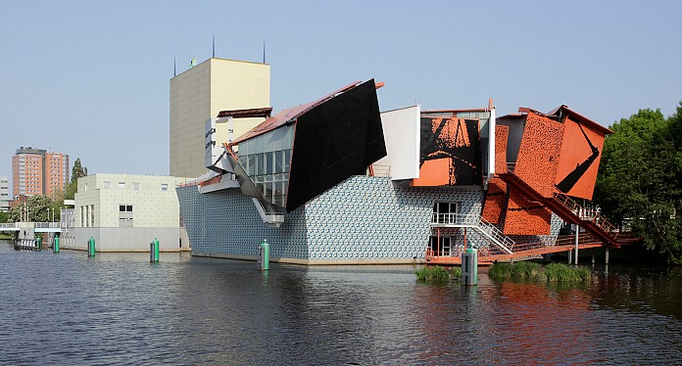
Postmodernisme blz 118-119
Groninger museum Allesandro Mendini (1931)
Museum als kunsttheater.
sfeerimpressie

Slide 22
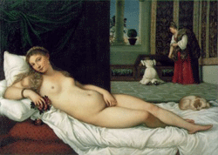
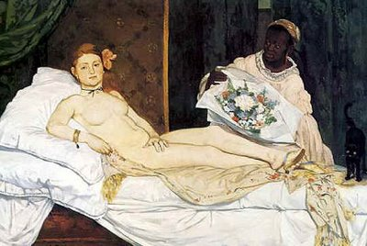
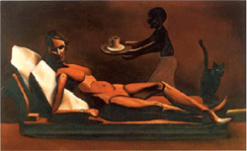
Postmodernisme blz 118-119
Rob Scholte 1958
Citeren!
Wat is echt?
Ik geloof niet dat origineel nog bestaat

Slide 23
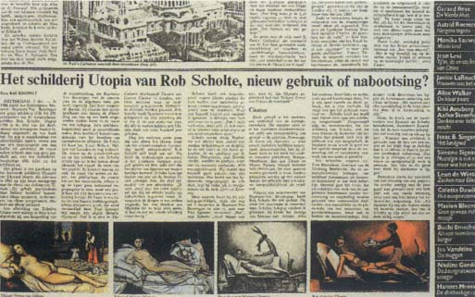
Postmodernisme blz 118-119
Rob Scholte 1958
Rob Scholte, nostalgia

Slide 24
Kunst/kermis blz 120-121
Idealisme verdwijnt aan het einde van de 20e eeuw.
We plukken hier en daar onze ideeën vandaan alsof we boodschappen doen in de supermarkt.
Er is niet meer één waarheid, één werkelijkheid of één kunsttheorie.
Kunst hoeft niet altijd meer origineel te zijn.
Avantgarde mengt zich met reclame
Klassiek met modern
Filosofie met spektakel
Kunst en Kitsch

Slide 25
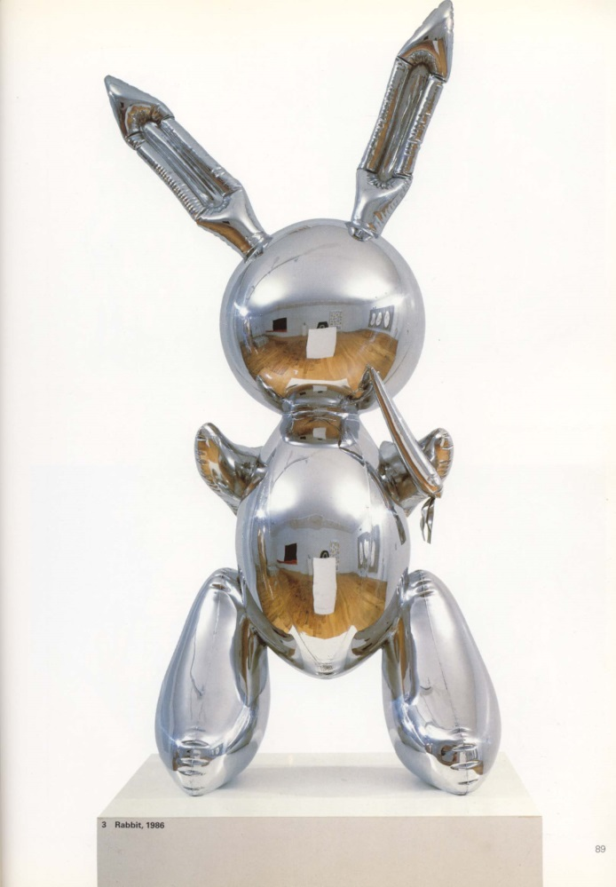
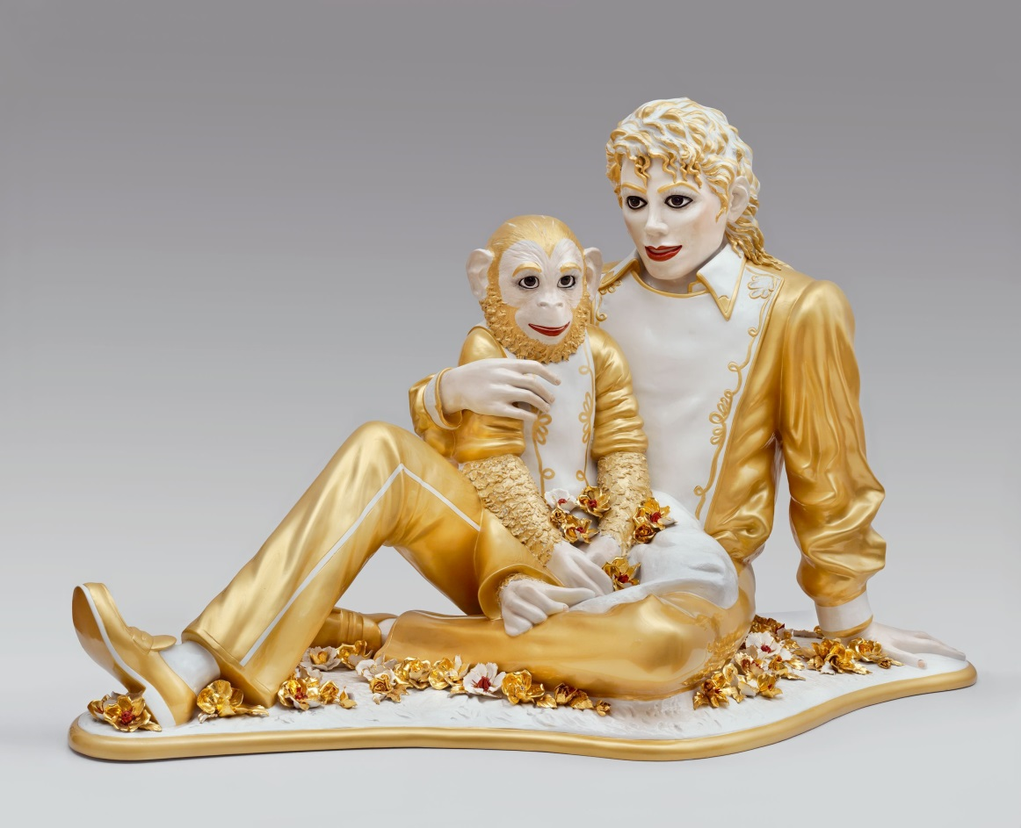
Kunst/kermis blz 120-121
Jeff Koons

Slide 26
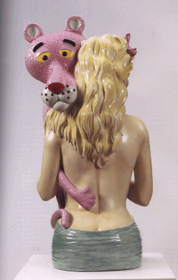
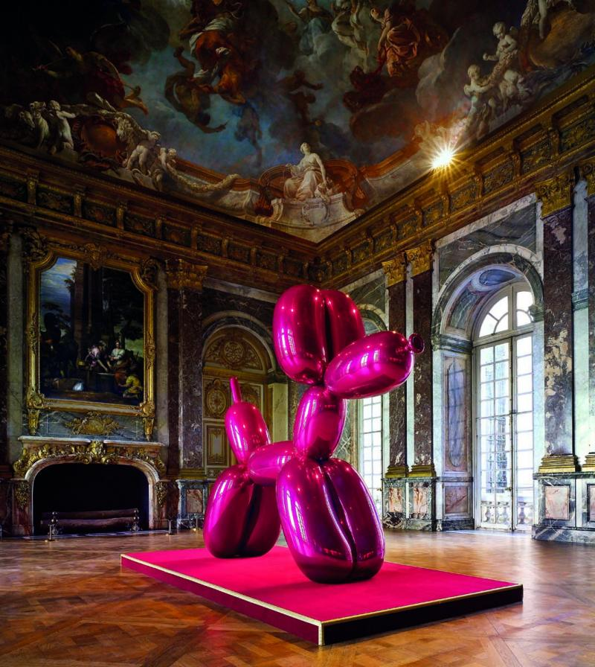
Kunst/kermis blz 120-121
Jeff Koons

Slide 27
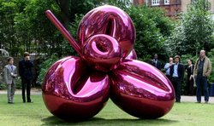
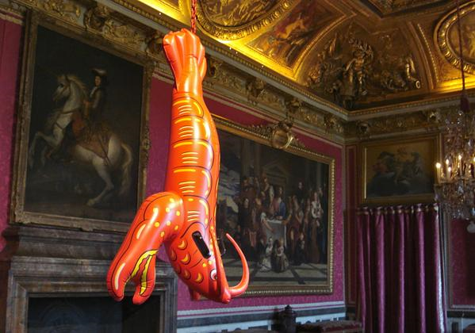
Kunst/kermis blz 120-121
Jeff Koons
Werk Koons in paleis Versailles Zijn kunst is allesbehalve onomstreden. AMSTERDAM september 2008- Zestien werken van Jeff Koons zijn de komende drie maanden te zien in het paleis van Versailles. De Franse 'Zonnekoning' Lodewijk de Veertiende (1638-1715) draait zich om in zijn graf. Bijna driehonderd jaar na zijn dood heeft zijn pronkstuk Versailles, een nieuwe vorst gekregen: Jeff Koons (53), 'the king of kitsch', voormalig echtgenoot van de Italiaanse pornoster Cicciolina. Vanaf vandaag staan zestien kunstwerken van de Amerikaanse kunstenaar in de zalen en de tuin van het beroemde paleis, net buiten Parijs. Het twaalf meter hoge gevaarte Split rocker (half pony, half dinosaurus, bedekt met 90.000 bloemen) wacht de bezoekers op bij de Orangerie. In de Zaal van Overvloed staat Rabbit, een stalen konijn, terwijl Lobster (een immense hangende kreeft) de Zaal van Mars een nieuwe aanblik geeft…
.
Waarom is deze tentoonstelling een vervaging tussen hoge kunst en lage kunst?
10 questions for Jeff Koons

Slide 28
Kunst/kermis blz 120-121
Benetton, Oliviero Toscani
“Ik wil de werkelijkheid tonen, de problemen van deze wereld. Natuurlijk wil Benetton wint maken, maar winst en een intelligente boodschap kunnen heel goed samen gaan. “

Slide 29
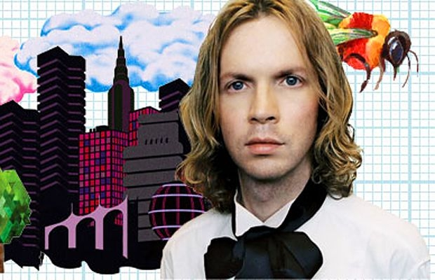
Kunst/kermis blz 120-121
Beck (1970)
Loser
Devil’s haircut

Slide 30
Stijlen stampot blz 122-123
Cross over, postmodernisme in de muziek.
Cross over → een combinatie van verschillende muziekstijlen.
Etnische cross-over → stijlen uit verschillende culturen zijn goed hoorbaar.
The Clash
Punkband jaren 70
(ver voor het postmodernisme)
Welke muziekstijl hoor je nog meer?

Slide 31
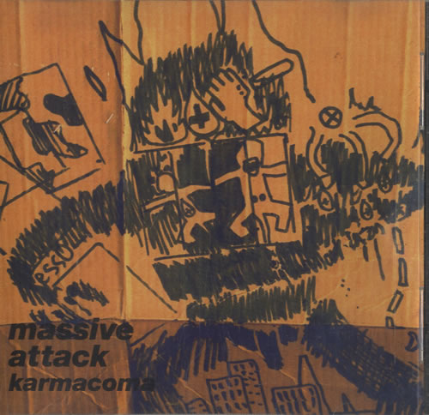
Stijlen stampot blz 122-123
Cross over, postmodernisme in de muziek.
1994, karmacoma van Massive attack
In deze plaat zijn de invloeden nauwelijks meer aan te wijzen, er ontstaat een nieuw genre → triphop

Slide 32
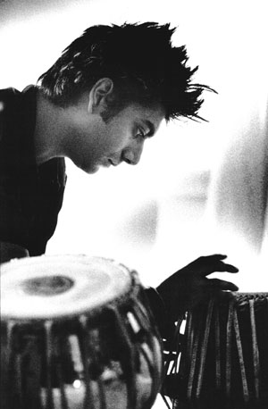
Stijlen stampot blz 122-123
Cross over, postmodernisme in de muziek.
Talvin Singh
Geboren in Engeland, Indiase ouders
Cross over tussen oosterse en westerse cultuur en tussen traditionele en moderne instrumenten
1998
Singh bespeelt de tabla

Slide 33
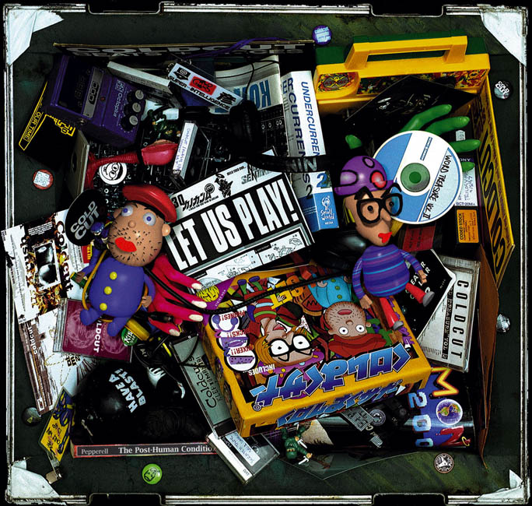
Stijlen stampot blz 122-123
Cross over, postmodernisme in de muziek.
Coldcut
Zet zich af tegen de commercie binnen de dancescene.
Experimenteren!
More Beats+ Pieces→
collage techniek
schets of eindproduct?
Let us play 1997

Slide 34
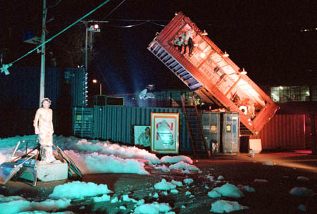
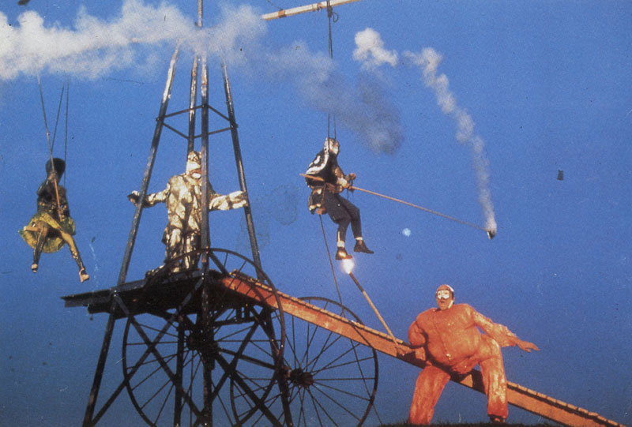
Grenzeloos blz 124-125
Theater, Dogtroep
Combinatie van:
Circus
Straattheater
Musical
Cabaret
Beeldende kunst
NOS journaal Dogtroep stopt

Slide 35
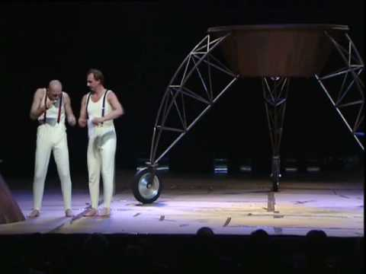
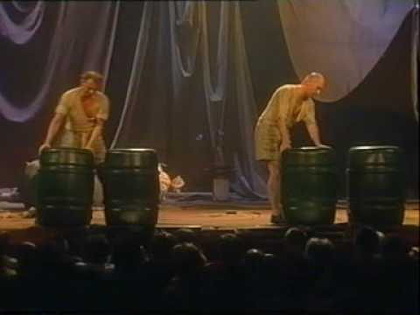
Grenzeloos blz 124-125
Theater, Waardenberg en de Jong
Fysiek cabaret of absurdistisch theater
Slapstick, pijnlijke confrontaties en spectaculaire stunts

Slide 36
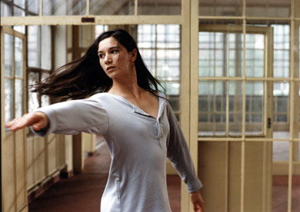
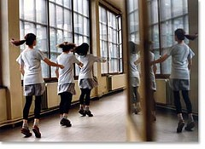
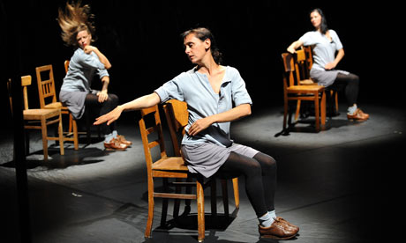
Grenzeloos blz 124-125
Videodans, Rosas danst Rosas
Thierry de Mey regisseur
Anne Teresa De Keersmaeker choreograaf
De camera heeft een actieve rol, hoe zie je dat?
Is het een dans of is het een film?
Video: Rosas danst Rosas

Slide 37
Op de rand blz 126-127
Seen it, done that, op zoek naar extremen
Quentin Tarantino
Film, video en televisie samen. In zijn – postmoderne- films verwijst hij naar andere films.
Eclectisch geheel (stijlen en citaten grabbelton).

Slide 38
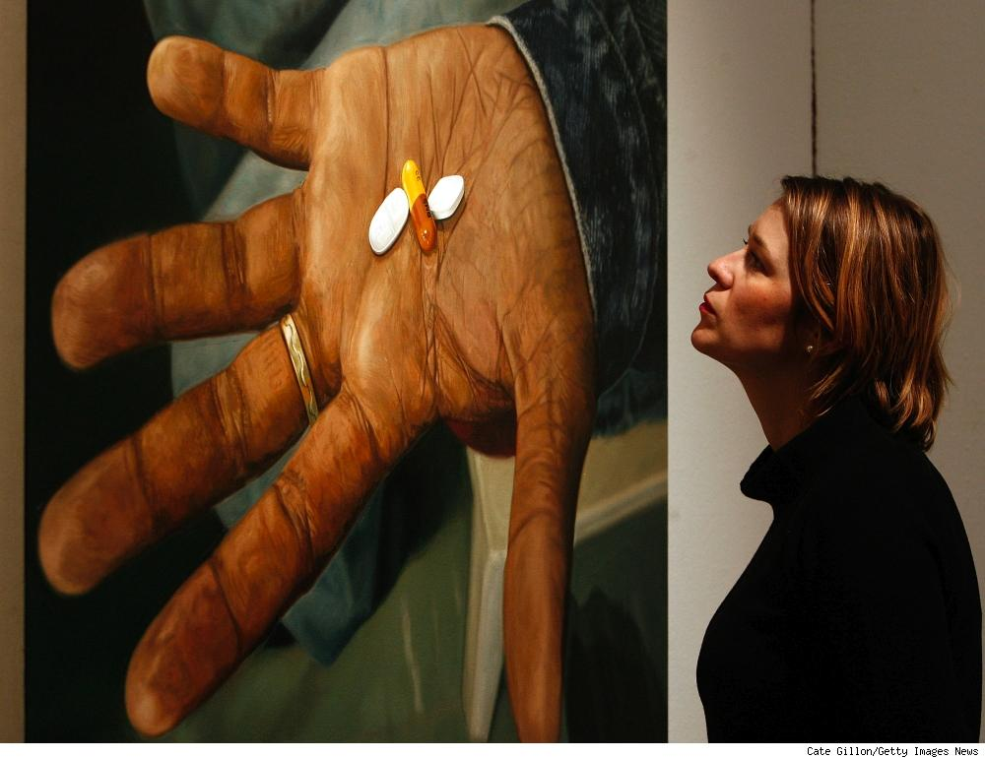
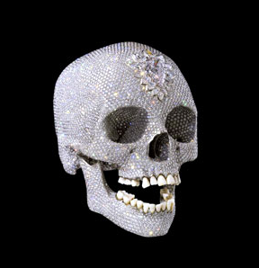
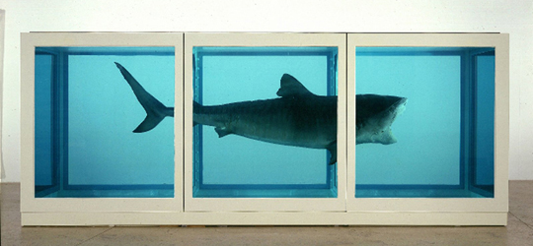
Op de rand blz 126-127
Seen it, done that, op zoek naar extremen
Damien Hirst (1965)
Gebroeders Saatchi, kunstverzamelaars
De dood als taboe.
The physical impossibilty of death in the mind of someone living, 1991
10 questions for Damien Hirst

Slide 39
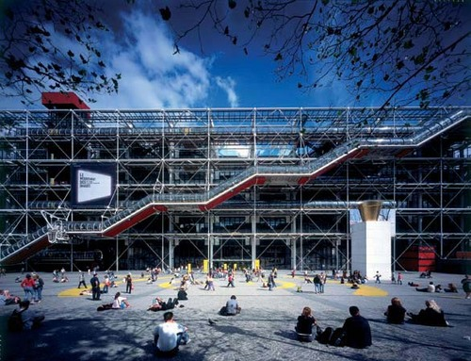
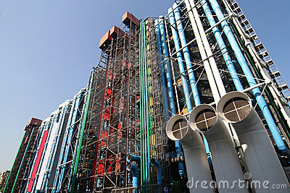
Hightech blz 128-129
Centre Pompidou
1977
Centrum voor de kunsten
Renzo Piano & Richard Rogers
Wil je als kunstenaar nog pionier zijn dan moet je het in de techniek zoeken.

Slide 40
Hightech blz 128-129
Nam June Paik (1932)
“Op een dag zullen kunstenaars net zo gemakkelijk omgaan met condensatoren, weerstanden en halfgeleiders als ze dat nu doen met penselen, violen en afval.”

Slide 41
Hightech blz 128-129
Bill Viola (1951)
Video installaties
Bijna als schilderijen
Making of the emergence

Slide 42
Virtuele wereld blz 128-129
Computer en games

